Slide 1
Desafio Dhauz
Rodrigo Neumann

Slide 2
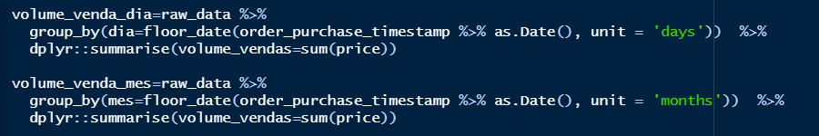
Volume de Vendas

Slide 3
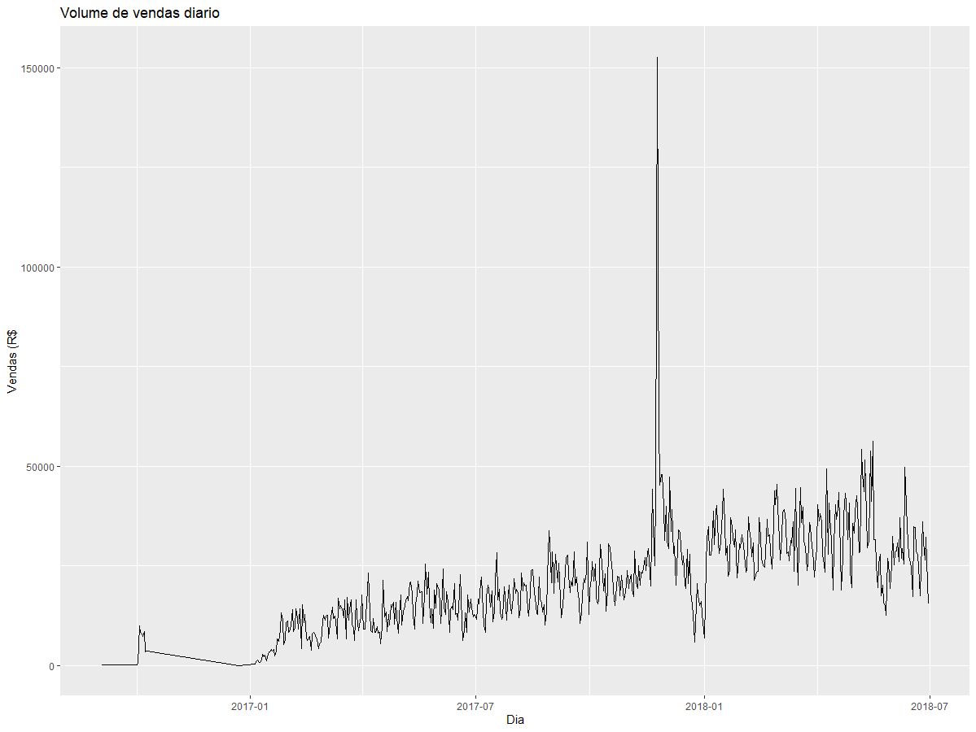
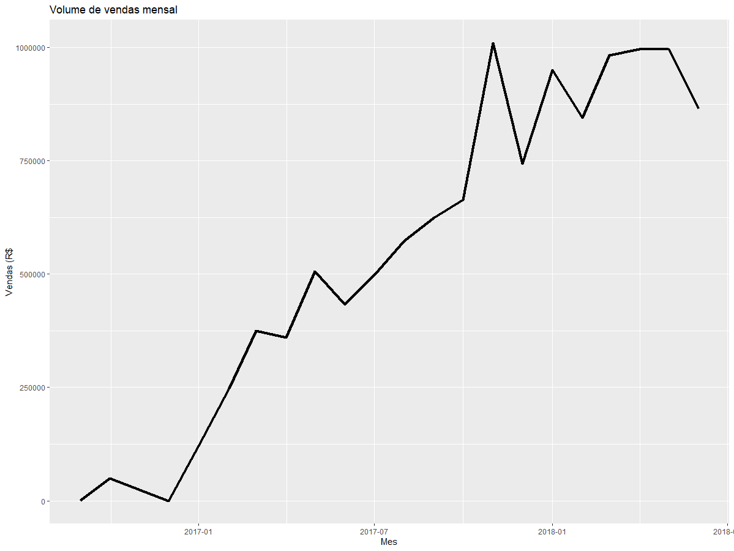
Volume de Vendas

Slide 4
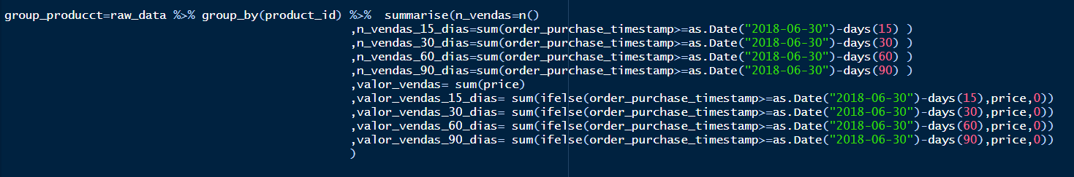
Principais produtos

Slide 5
Principais produtos
Produto | Vendas vida | Vendas 90 dias | Vendas 60 dias | Vendas 30 dias | Vendas 15 dias
bb50f2e236e5eea0100680137654686c | R$ 4590.00 | R$ 4590.00 | R$ 4590.00 | R$ 4590.00 | R$ 4590.00
8a12c0e223d9dbd49ccfcd2ad25d1b30 | R$ 7830.00 | R$ 7830.00 | R$ 7830.00 | R$ 5940.00 | R$ 4050.00
19c91ef95d509ea33eda93495c4d3481 | R$ 10895.09 | R$ 9563.21 | R$ 8048.34 | R$ 5288.57 | R$ 3074.75

Slide 6
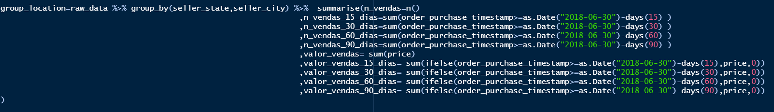
Principais Localizações

Slide 7
Principais Localizações
Cidade (UF) | Vendas vida | Vendas 90 dias | Vendas 60 dias | Vendas 30 dias | Vendas 15 dias
São Paulo (SP) | R$ 2.332.669.09 | R$ 561.899.98 | R$ 361.572.29 | R$ 163.295.13 | R$ 75.220.94
Ibitinga (SP) | R$ 559.980.98 | R$ 107.273.22 | R$ 70.327.40 | R$ 34.472.21 | R$ 17.679.82
Curitiba (PR) | R$ 409.889.02 | R$ 90.128.60 | R$ 55.307.46 | R$ 29.306.04 | R$ 13.265.82

Slide 8
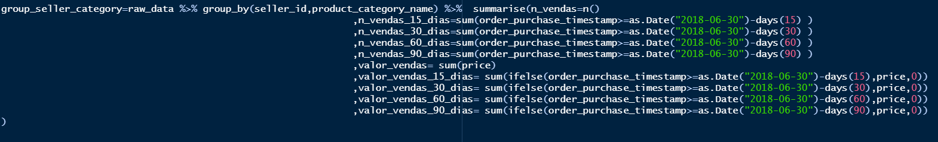
Principais Sellers

Slide 9
Principais Sellers
Seller Id | Vendas vida | Vendas 90 dias | Vendas 60 dias | Vendas 30 dias | Vendas 15 dias
b839e41795b7f3ad94cc2014a52f6796 | R$ 33859.00 | R$ 30.602.00 | R$ 24.948.00 | R$ 18.091.00 | R$ 9.808.00
4869f7a5dfa277a7dca6462dcf3b52b2 | R$ 206497.03 | R$ 51.006.10 | R$ 29.796.70 | R$ 15.929.00 | R$ 9.380.90
c72de06d72748d1a0dfb2125be43ba63 | R$ 12318.00 | R$ 12.318.00 | R$ 12.318.00 | R$ 7.278.00 | R$ 7.058.00

Slide 10
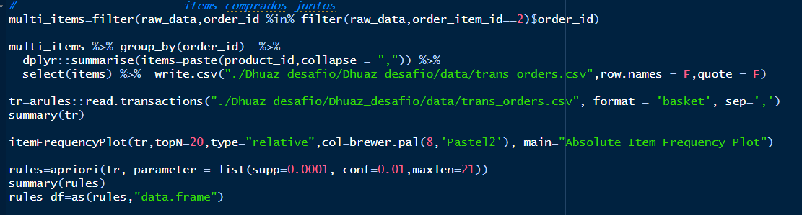
Items Comprados Juntos

Slide 11
Itens Comprados Juntos
Item A | Item B | Vezes Comprados juntos | Chance de comprar B se comprar A | Chance de comprar A se comprar B
e53e557d5a159f5aa2c5e995dfdf244b | 36f60d45225e60c7da4558b070ce4b60 | 33 | 63,46 % | 66 %
35afc973633aaeb6b877ff57b2793310 | 99a4788cb24856965c36a24e339b6058 | 29 | 72,5 % | 42,65 %
f4f67ccaece962d013a4e1d7dc3a61f7 | 4fcb3d9a5f4871e8362dfedbdb02b064 | 17 | 94,44 % | 89,47 %

Slide 12
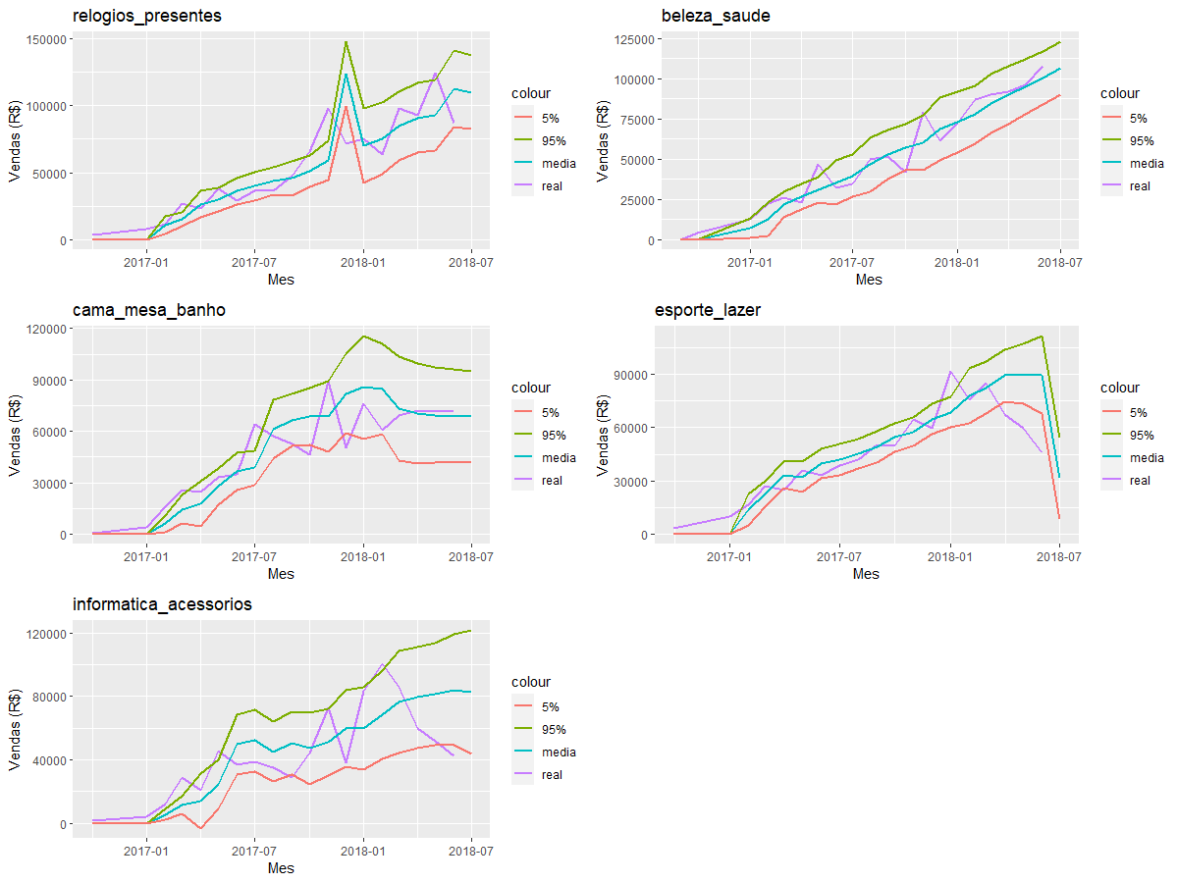
Previsão de vendas por Categoria

